Slide 1
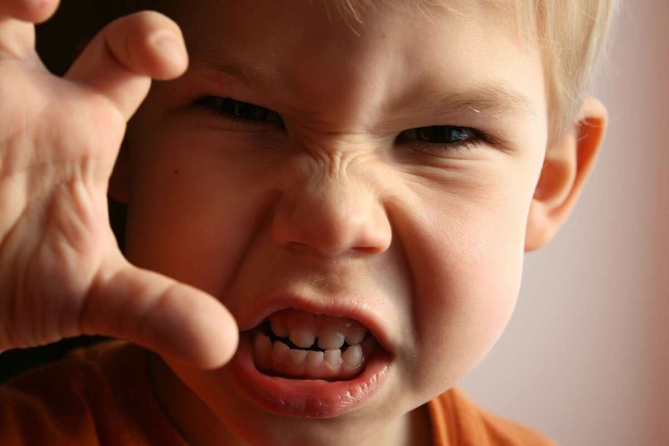
Тема: «Как победить свою и чужую агрессию» г. Мурманск, 2021 г.
ГОБУСОН «МУРМАНСКИЙ ЦЕНТР СОЦИАЛЬНОЙ ПОМОЩИ
СЕМЬЕ И ДЕТЯМ»

Slide 2
Агресси́я (лат. aggressio — нападать) — мотивированное деструктивное поведение, противоречащее нормам сосуществования людей, наносящее вред объектам нападения, приносящее физический ущерб людям или вызывающее у них психологический дискомфорт. Цель агрессии – причинение вреда окружающим (людям, животным, имуществу). Агрессивность — относительно устойчивая черта личности, выражающаяся в готовности к агрессии, а также в склонности воспринимать и интерпретировать поведение другого как враждебное.

Slide 3
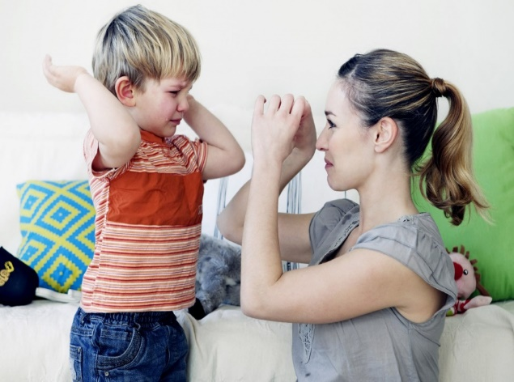
Психологи делят агрессию на два вида:
конструктивная агрессия (открытые проявления агрессивных побуждений, реализуемые в социально приемлемой форме, при наличии соответствующих поведенческих навыков и стереотипов эмоционального реагирования, открытости социальному опыту и возможности саморегуляции и коррекции поведения);
деструктивная агрессия (прямое проявление агрессивности, связанное с нарушением морально-этических норм, содержащее элементы делинквентного или криминального повеления с недостаточным учетом требований реальности и сниженным эмоциональным самоконтролем).

Slide 4
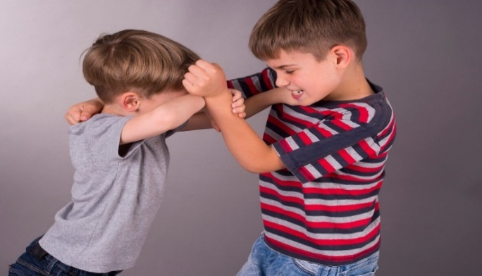
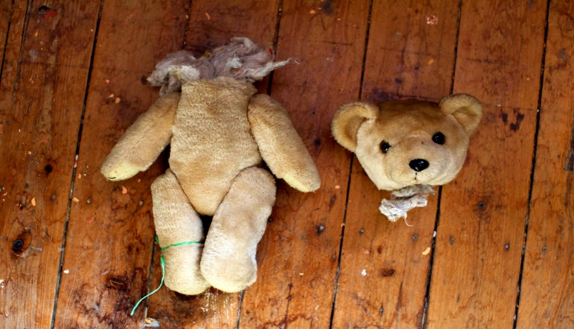
ВИДЫ АГРЕССИИ
Физическая агрессия (физические действия против кого - либо)
Вербальная агрессия (угрозы, крики, ругань и т.д.)
Косвенная агрессия направленная (сплетни, злобные шутки) и ненаправленная (крики в толпе, топание и т.д.)
Прямая и косвенная аутоагрессия (самообвинения, самоунижение, самоубийство)
Враждебная – причинения вреда
Инструментальная – исполбзование агрессия для достижения какой-либо цели

Slide 5
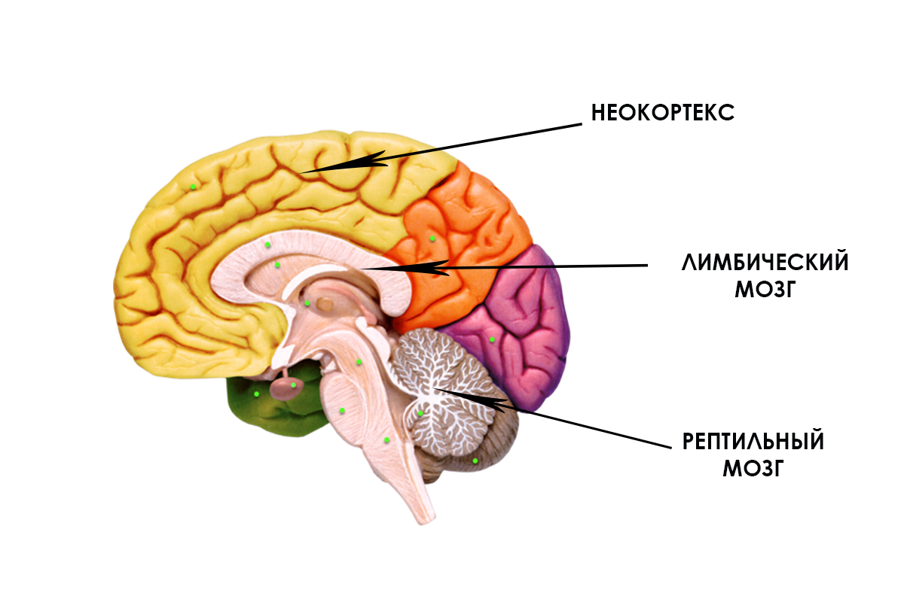
Этапы развития мозга
Возраст | Этапы развития области головного мозга | Функции
От зачатия до 15 мес. | Стволовые структуры | Основные потребности выживания — питание, укрытие, защита, безопасность. Сенсорное развитие вестибулярного аппарата, слуха, обоняния, вкуса, зрения
15 мес. – 4,5 года | Лимбическая система | Развитие эмоциональной и речевой сферы, воображения, памяти, овладение грубыми моторными навыками
4,5 - 7 лет | Правое (образное) полушарие | Обработка в мозге целостной картины на основе образов, движения, ритма, эмоций, интуиции, внешней речи, интегрированного мышления
7 - 9 лет | Левое (логическое) полушарие | Детальная и линейная обработка информации, совершенствование навыков речи, чтения и письма, счета, рисования, моторики рук
8 лет | Лобная доля | Совершенствование навыков тонкой моторики, становление внутренней речи, контроль социального поведения.
9 - 12 лет | Мозолистое тело и миелинизация | Комплексная обработка информации всем мозгом
12 - 16 лет | Гормональный всплеск | Формирование знаний о себе, своем теле. Уяснение значимости жизни, появление общественных интересов
16—21 год | Целостная система интеллекта и тела | Планирование будущего, анализ новых идей и возможностей

Slide 6
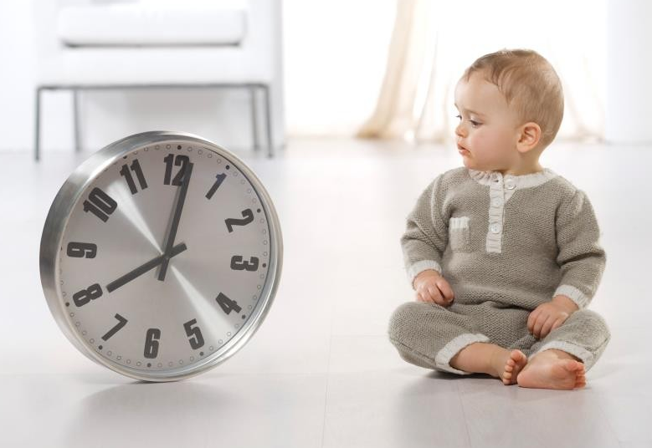
Мозг — это как дом, где есть верхний и нижний этажи. На первом этаже находятся ствол мозга и лимбическая область — отделы мозга, отвечающие преимущественно за базовые функции (например, дыхание и моргание), за встроенные реакции и импульсы (например, бей или беги) и сильные эмоции (например, гнев или страх).
Мозг верхнего этажа — высокосложный, контролирующий мышление высшего порядка и аналитические процессы, отвечает за многие качества, которые мы надеемся увидеть в детях:
Здравое принятие решений и планирование
Контроль над эмоциями и телом
Самопонимание
Сопереживание
Мораль

Slide 7
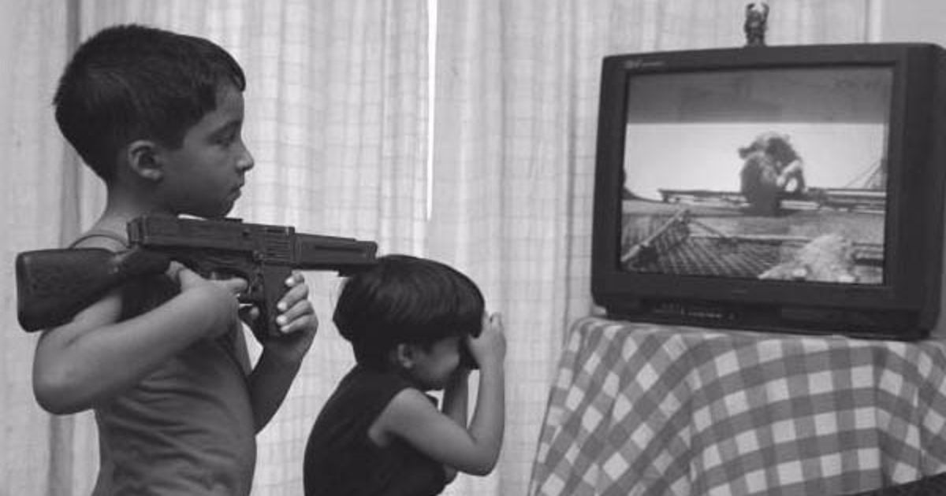
Социальные факторы формирования агрессивного поведения
Семья
Окружающие дети
Средства массовой информации
Несформированные навыки коммуникации

Slide 8
Рекомендации в случаях проявления агрессивного поведения со стороны детей:
Спокойное отношение в случае незначительной агрессии.
Акцентирование внимания на поступках (поведении), а не на личности.
Апелляция к правилам («Мы же с тобой договаривались!»).
Контроль над собственными негативными эмоциями.
Снижение напряжения ситуации.
Обсуждение проступка.
Сохранение положительной репутации ребенка.
Демонстрация модели неагрессивного поведения.

Slide 9
Способы выражения (выплескивания) гнева (проигрывается с педагогами): 1. Громко спеть любимую песню. 2. Пометать дротики в мишень. 3. «Бои» мечами. 4. Попрыгать на скакалке. 5. Используя «стаканчик (мешочек) для криков», высказать все свои офицательные эмоции. 6. Пускать мыльные пузыри 7. Устроить «бой» с боксерской грушей. 8. Пробежать по площадке детского сада или стадиону. 9. «Попинать (поколотить)» подушку. 10. Устроить соревнование «Кто громче крикнет», «Кто выше прыгнет», «Кто быстрее пробежит». 11. Скомкать несколько листов бумаги, выплеснув всю свою злость, а затем их выбросить (кидать друг в друга, кидать в корзину). 12. Быстрыми движениями руки нарисовать обидчика, а затем зачеркать его. 13. Использовать физические силовые упражнения. 14. Сильно потопать ногами. 15. Лопать воздушные шары ногами. 16. Написать все обидные слова.

Slide 10
СПАСИБО ЗА ВНИМАНИЕ!

